Slide 1


---------------------计算机系
图书管理系统

Slide 2
系统功能模块
账号管理
图书管理
数据统计
退出

Slide 3
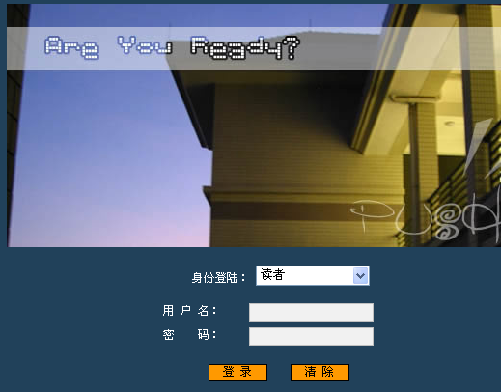
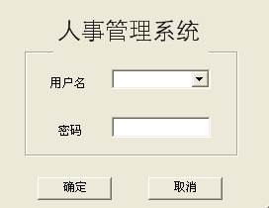
程序登陆界面

Slide 4
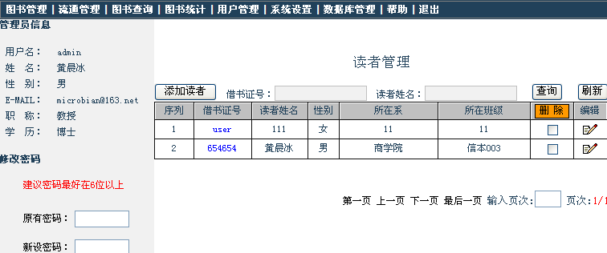
程序主界面

Slide 5
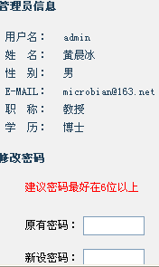
账号管理

Slide 6
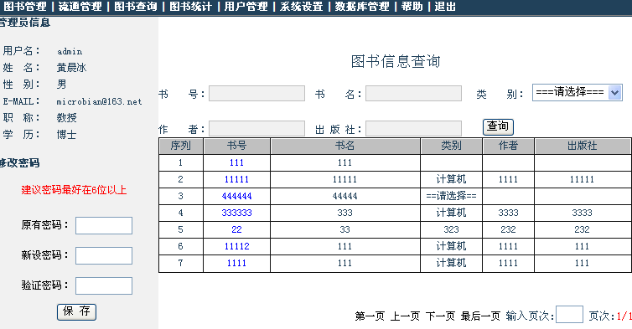
图书管理

Slide 7
参考文献
[1] 廖疆星，张柯，黄智诚． 中文DREAMWEAVER网页设计教程．北京：冶金工业出版社，2003
[2] 蔡翠平,尚俊杰．网络程序设计――ASP．北京：清华大学出版社．北方交通大学出版社．2004
[3] 韩国峰，柯华坤，王磊．ＡＳＰ网站开发典型模块与实例精讲．北京：电子工业出版社．2006
[4] 邓良松，刘海岩，陆丽娜．ASP(第二版)．西安：西安电子科技大学出版社．2006

Slide 8
感谢
感谢老师四年来的指导,与同学们无私的帮住.

